Slide 1

MELBOURNE
HOUSING PRICE

Slide 2
About me
Satrio Dirgantoro
Student JCSDS 10 Purwadhika Jakarta
Background
Ex – Supervisor Sales Strategy at
PT. Lotte Shopping Avenue Indonesia
English Literature, Jakarta State University 2008

Slide 3
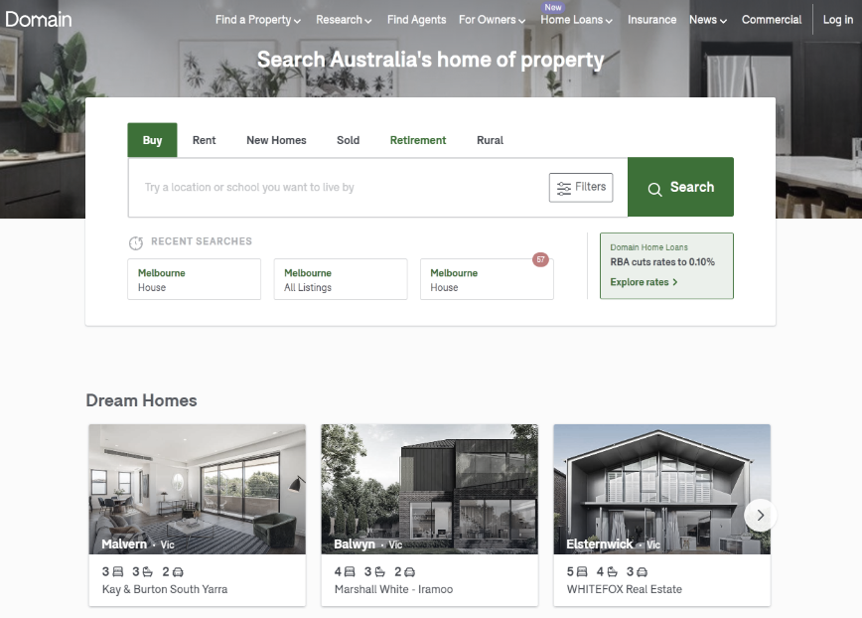
1. Background Information
Dataset diambil dari Kaggle.com yang sumber datanya berasal dari Domain.com.au bagian dari Domain Group. Domain group adalah sebuah perusahaan yang menawarkan ekosistem solusi properti multi-platform.
Domain.com.au sendiri merupakan website yang menampilkan property di Australia yang dijual dengan sistem lelang. Dataset diambil dari tahun 2016 – 2018.

Slide 4
1. Background Information
Istilah “housing price bubble” atau “Pembengkakan Harga Properti” seringkali digunakan di banyak situasi tapi sangat jarang sekali didefinisikan dengan jelas. Case and Shiller (2003) percaya bahwa istilah bubble menggambarkan kondisi dimana masyarakat atau pelaku pasar secara berlebihan berharap (excessive public expectations) bahwa akan ada kenaikan harga di masa depan karena sebelumnya terjadi kenaikan harga terus menerus. Secara umum housing bubble dapat didefinisikan sebagai kenaikan harga properti atau sekelompok asset yang berlangsung terus menerus, dimana kenaikan harga tersebut akan menyebabkan munculnya harapan kenaikan harga di masa yang akan datang.
Di saat housing bubble terjadi, kenaikan harga lebih cepat dibanding kenaikan upah dan inflasi. Akibatnya muncul ketakutan jika tidak beli sekarang maka tidak akan pernah bisa membeli karena harga rumah sudah tidak terjangkau. Akibatnya permintaan rumah naik dan harga rumah akhirnya benar-benar meningkat. Ketakutan tersebut yang didukung ide bahwa harga rumah terus naik memunculkan keyakinan bahwa membeli rumah adalah hal yang mendesak (urgent).

Slide 5
2. Problems
Dalam kondisi seperti ini, tentu akan lebih sulit untuk para vendor atau property owner untuk menentukan harga yang tepat atau reasonable agar tidak menjual harga properti terlalu tinggi sehingga sulit untuk dijual dan juga tidak terlalu rendah agar tidak kehilangan profit.
2.1 Business Questions
Tentu dalam kondisi seperti ini juga muncul pertanyaan –pertanyaan sebagai berikut:
Kapan housing bubble terjadi di Melbourne?
Di daerah manakah rumah yang paling affordable?
Di daerah manakah yang harga nya paling tinggi?
Fitur - fitur apa saja yang menjadi faktor penting dalam menentukan harga suatu rumah?
Berapa nilai rumah dengan 2 kamar dan jarak ke CBD kurang dari 10 km ?

Slide 6
3. Goals
Dalam Project ini, saya akan menganalisis harga properti, lebih spesifiknya harga property di Melbourne dan melihat fitur fitur apa saja yang mempengaruhi harga dari suatu rumah dan membuat model machine learning dengan pendekatan Supervised Learning: Regression untuk memprediksi harga rumah berdasarkan fitur fiturnya.

Slide 7
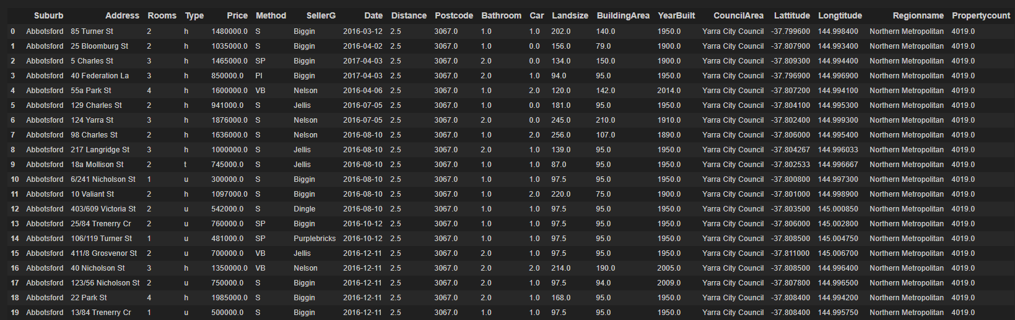
4. Read Data
Karakteristik dasar dari sebuah hunian: Bedroom, Bathroom, Car Spot, Landsize, BuildingArea, Property Type, Year Built
Lokasi dari sebuah hunian: Region name, Council Area, Suburb, Latitude, Longitude, Address, Postcode
Informasi lainnya: SellerG/Property Agency, Method, Price

Slide 8
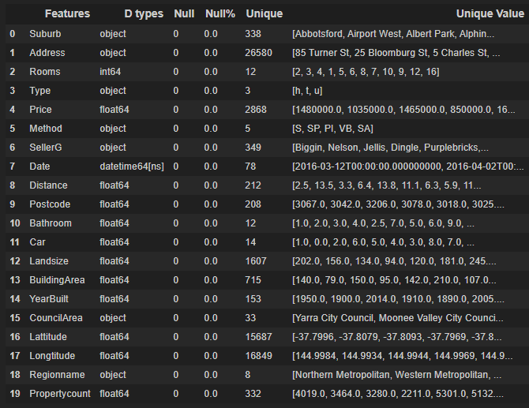
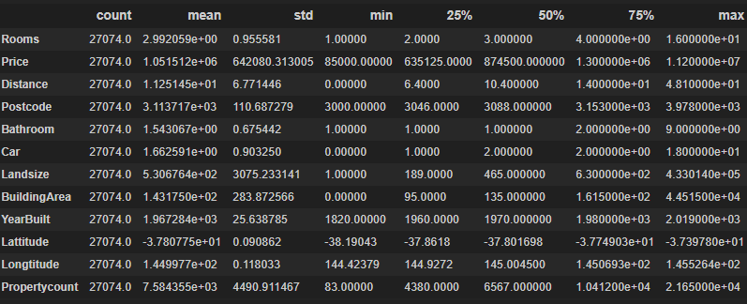

Slide 9
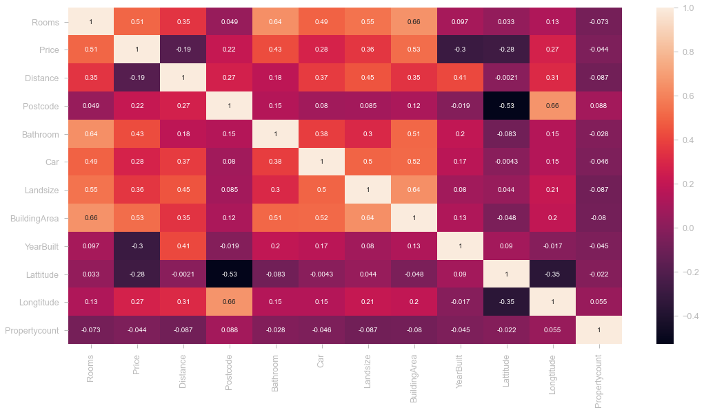
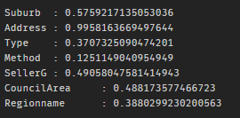
Corr.() Visualization
Correlation Ratio:

Slide 10
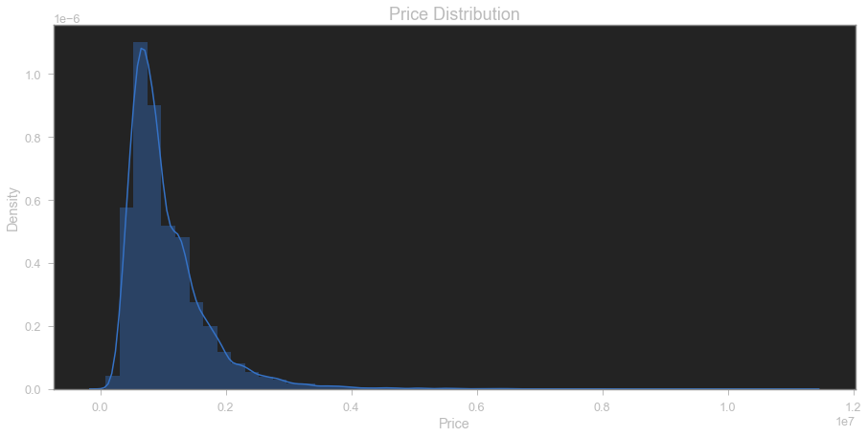
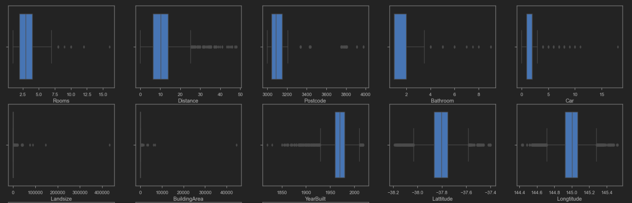
5. Exploratory Data Analysis
Univariate Analysis
Numerical Features
Positive skewness/Right skew

Slide 11
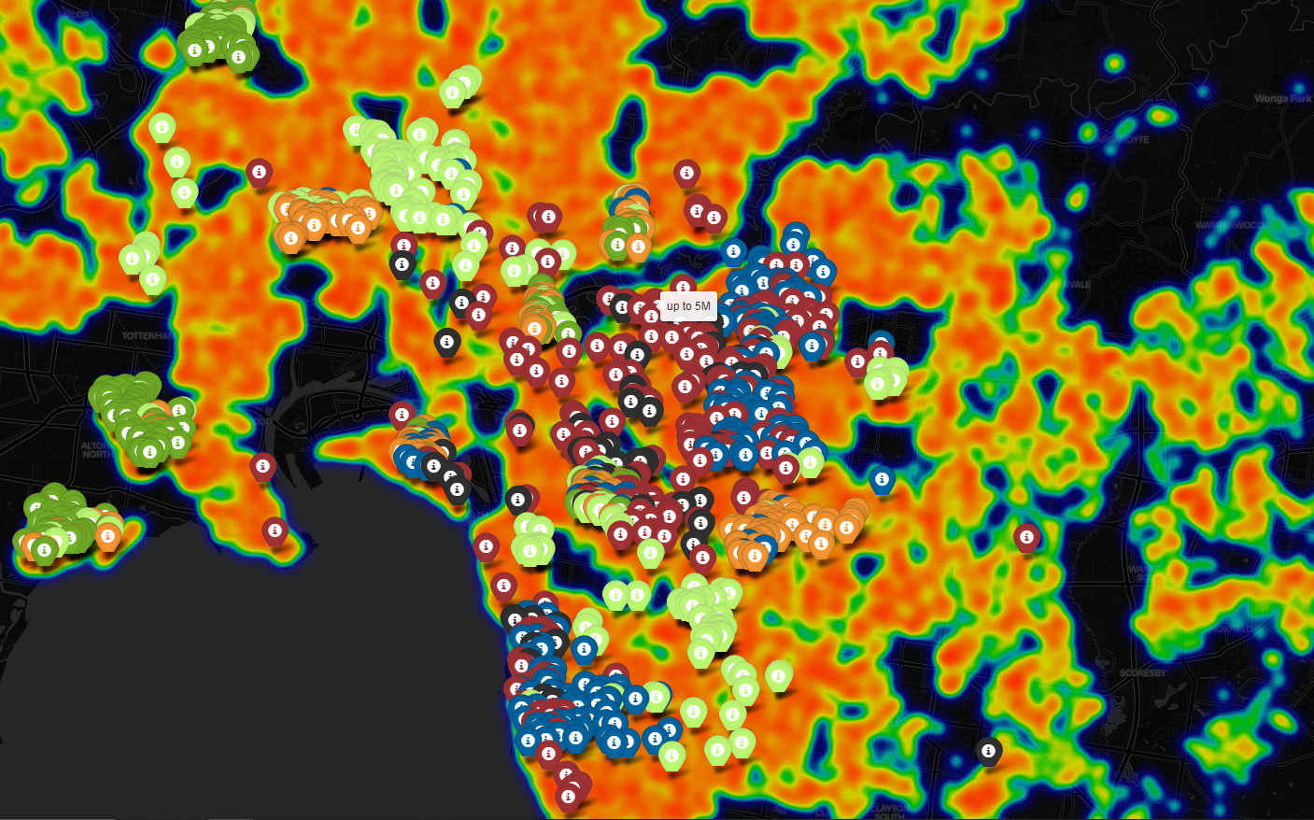
Melbourne House Distributions Map
- Menggunakan folium map untuk melihat rumah berdasarkan price groupnya
CBD AREA
Up to 500k
Up to 1 M
Up to 2 M
Up to 3 M
*Each category was sampled 200 data
Up to 5 M
Above 5 M

Slide 12
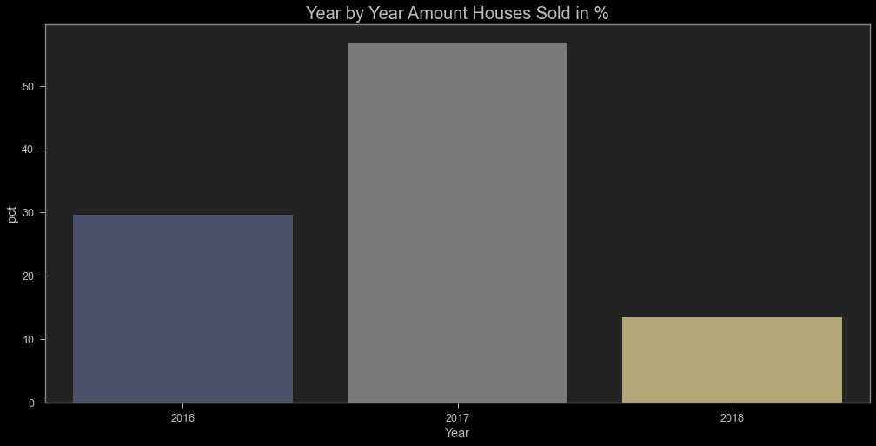

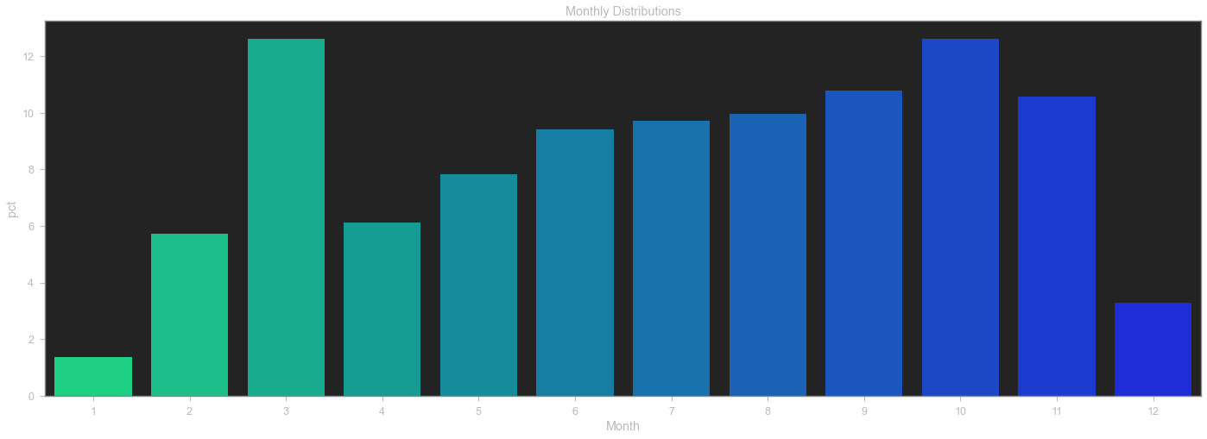
Monthly and Yearly House Distributions

Slide 13
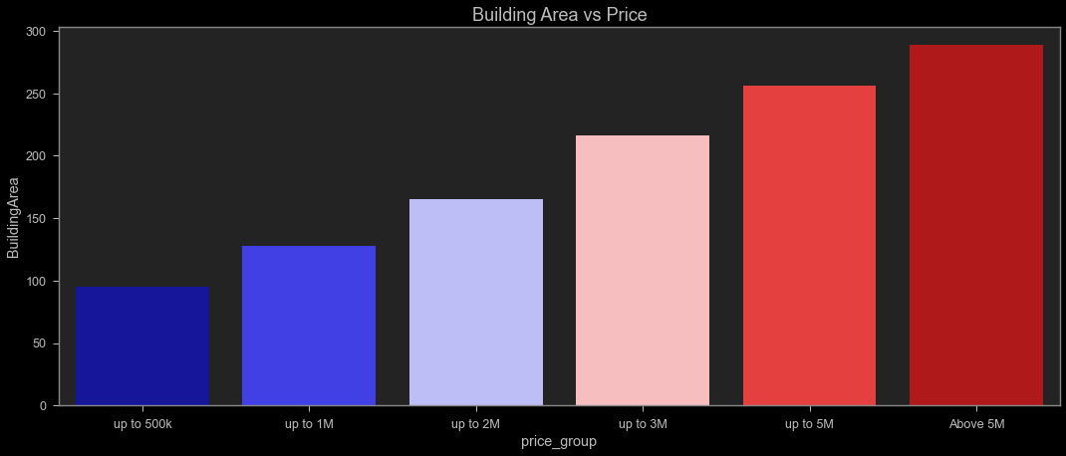
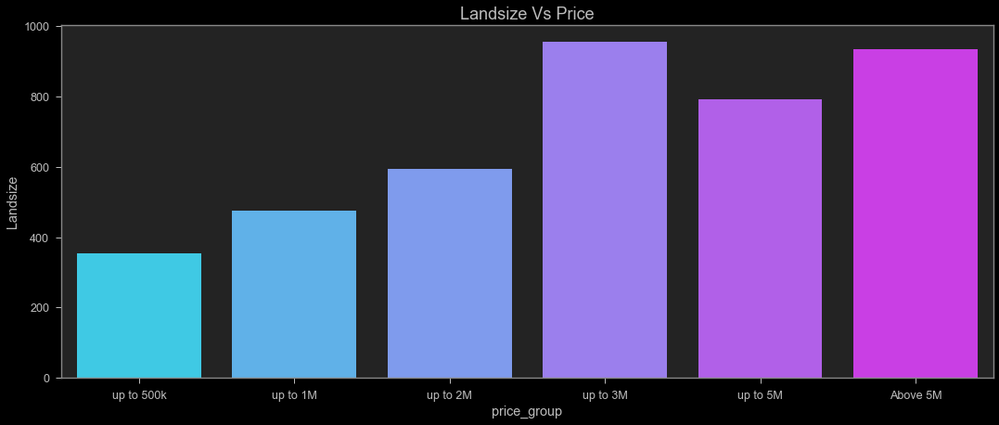
Multivariate Analysis
Bathrooms | Median Price
7 | 3,425,000
7.5 | 3,130,000
5 | 2,580,000
4 | 2,445,000
9 | 2,215,000
8 | 2,220,000
6 | 1,810,000
3 | 1,550,000
3.5 | 1,290,000
2 | 1,050,000
2.5 | 994,000
1 | 735,000
Basic Features of House vs Price
Rooms | Median Price
16 | 5,000,000
12 | 2,705,000
10 | 2,115,000
6 | 1,663,000
5 | 1,553,000
8 | 1,535,883
9 | 1,380,000
7 | 1,350,000
4 | 1,210,000
3 | 900,000
2 | 678,000
1 | 390,000

Slide 14
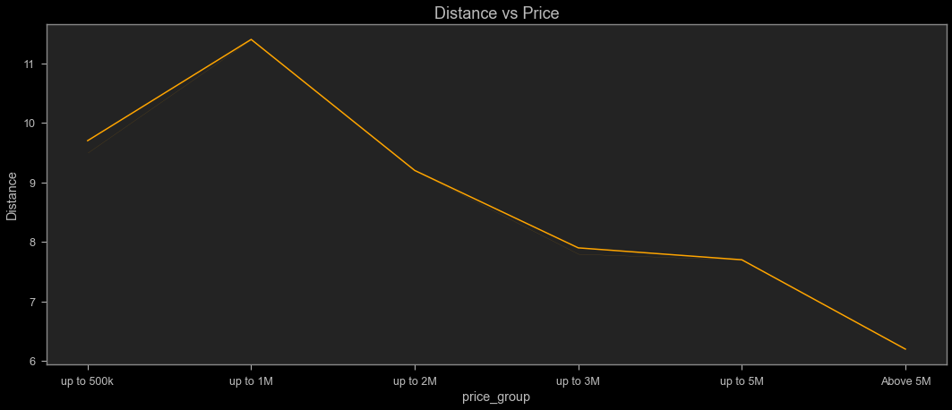
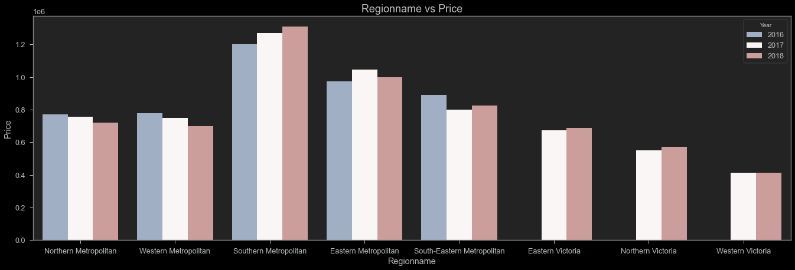
Location vs Price

Slide 15
Conclusion
Data Distribution
Pada dataset Melbourne Housing Market ini terdapat 12 kolom numerical dan 7 kolom categorical. Berdasarkan kolom target tampak dsitribusinya skewness positif, ini menandakan, sebagian besar distribusi berada di nilai rendah dan nilai rata-rata nya diatas nilai median. Hal ini juga menunjukkan bahwa kebanyakan dari rumah yang dijual harganya dibawah rata-rata/median dan ada beberapa rumah yang terjual dengan harga yang sangat tinggi jauh melebihi harga pasaran. Hal ini tentu membuat property owner semakin sulit menentukan harga yang pas/fair untuk propertinya.
Analisis
Dari dataset ini, terlihat bahwa median price property dari tahun ke tahun cenderung turun, namun terjadi lonjakan permintaan/demand terhadap property pada tahun 2017 hingga 92% dibanding tahun 2016. Demand/permintaan/penjualan properti di tahun 2017 meningkat drastis dari bulan Maret sampai dengan November, khususnya di bulan 9 atau September penjualan meningkat 285% dibanding tahun 2016 di bulan yang sama. Ini menandakan, Housing bubble mencapai puncak nya di tahun 2017 sebelum akhirnya demand melambat di bulan Desember 2017.
Jumlah kamar dan kamar mandi yang merupakan fitur utama dari sebuah rumah memang mempengaruhi harga dari sebuah rumah. Sedangkan dari jumlah space untuk parker mobil tidak terlalu berpengaruh banyak terhadap harga dari suatu rumah.

Slide 16
Conclusion
Luas bangunan juga menjadi salah satu faktor yang mempengaruhi harga dari suatu rumah dan umur dari sebuah rumah bukanlah faktor yang berpengaruh pada suatu harga rumah, karena sebuah rumah dapat direnovasi pada akhirnya.
Berdasarkan hasil folium map, terlihat memang bahwa rumah rumah yang harganya dibawah harga median atau dengan kisaran harga 500k - 1M letaknya berada jauh dari CBD, sedangkan rumah dengan kisaran harga 4 - 10M atau bisa di bilang sangat mahal berada disekitaran/dekat dengan CBD area.
Dari peta pebaran tersebut bahwa beberapa daerah/suburb walaupun jaraknya tidak terlalu dekat namun median price nya sangat tinggi seperti Canterbury yang median price nya sangat tinggi padahal distancenya dari CBD 9.0 km. Hal ini tentu mengindikasikan bahwa jarak rumah dari CBD area adalah salah satu faktor penting dalam menentukan rumah dan daerah/suburbs dari sebuah rumah juga menentukan harga sebuah rumah.
Dari dataset, property type house dan townhouse dengan 2 bedroom dan jarak kurang dari 10 km ke CBD yang paling affordable di Melbourne terletak di region Western dan Northern Metropolitan.
Untuk daerah yang menjual rumah 2 kamar dan jarak ke CBD dibawah 10km dengan median price terendah terletak di Suburbs Maribyrnong Western Metropolitan. East Melbourne dari region Northern Metropolitan merupakan daerah yang menjual rumah dengan 2 kamar dan jarak dari CBD area kurang dari 10 km dengan median price tertinggi.

Slide 17
Suggestion
Cek lokasi property anda terlebih dahulu, apakah lokasi anda tersebut termasuk dalam daerah suburb yang median price rumahnya memang tinggi atau tidak. Karena ini faktor penting untuk menentukan nilai harga property agar anda tidak menentukan harganya terlalu rendah.
Umur sebuah property bukanlah hal yang mempengaruhi harga property anda.
Jarak Property Anda dengan CBD merupakah hal yang sangat mempengaruhi sebuah harga rumah.
Untuk meningkatkan peluang anda dalam menjual property dengan harga yang tinggi, disarankan agar menggunakan jasa Property Agent Marshall, Jellis atau Buxton karena portfolio mereka yang berhasil menjual property diatas 800 buah dengan nilai median price diatas 1 juta AUD.

Slide 18
References
Case, Karl E. dan Robert J. Shiller, 2003, Is There a Bubble in the Housing Market? An Analysis, Prepared for the Brookings Panel on Economic Activity September 4-5, 2003
Roberts, Lawrence (2008), The Great House Bubble, Why did House Price Fall?, Monterey Cypress Publishing, a division of Monterey Cypress, LLC Siegel, Jeremy J., 2003, What is an Asset Price Bubble? An Operational Definition, European Financial Management, Vol. 9, No. 1, 2003, 11-24.

